Slide 1
树形DP
动态规划进阶 – 树形dp

Slide 2
树形DP
树形 DP，即在树上进行的 DP。由于树固有的递归性质，树形 DP 一般都是递归进行的。
树形DP，最常见的，设二维数组dp[i][j]表示状态。 其中i表示编号为i的节点，j表示某个限制因子。
寻找 父节点-子节点 之间的关系，将其用dp式子（转移方程）表示出来。
选择合适的方向（从根往下或是从叶子往根），求解DP即可。

Slide 3
【例题】 POJ 2342 Anniversary party
某公司要举办一次晚会，但是为了使得晚会的气氛更加活跃，每个参加晚会的人都不希望在晚会中见到他的 直接 上司。现在已知每个人的活跃指数和上司关系（当然不可能存在环），求邀请哪些人（多少人）来能使得晚会的总活跃指数最大。
【规模】人数<=6000，活跃值[-128,128]，保证树结构

Slide 4
【分析】POJ 2342 Anniversary party
可考虑树上bfs遍历，枚举这个人来 or 不来，计算活跃值更新答案。但由于数据范围较大，使用搜索极易TLE。故考虑树形dp。
设dp[i][0]表示i这个人（节点）不来，dp[i][1]表示这个人（节点）来。
由于每个人前来与否只会对自己的下属树产生影响，故dp[i][]记录的是“以i节点为根的子树所能产生的最大活跃值”

Slide 5

【分析】POJ 2342 Anniversary party
设当前讨论的节点为i。j是i的子节点。
$dp\left[i\right]\left[1\right]=自身活跃值+sum\left\{dp\left[j\right]\left[0\right]\right\}$
$dp\left[i\right]\left[0\right]=sum\left\{max⁡(dp\left[j\right]\left[1\right],dp\left[j\right]\left[0\right])\right\}$
当i前来，则下属j不能前来
当i不来，则下属j可来可不来，选更大的作为答案。

Slide 6
【提示】POJ 2342 Anniversary party
注意到求解dp[i]时是通过其子节点算出来的，所以先算子节点，再算父亲节点。可以再开辟一个father[]用来保存上司关系。
最先计算的应该是最底层的员工（叶子节点），他们的去 or 不去，都不会对任何人有影响，所以作为初始化节点，他们的dp[i][0]=0，dp[i][1]=自身活跃值
多组数据，注意输入输出的处理。

Slide 7
【例题】 POJ 1463 Strategic game
n个城市与其道路构成一棵树。可在城市里布置士兵，管控的范围是所有与该城市直接相连的边。问最少在几个城市里布置可以管控全部的道路。
即，在一棵树上选取最少的点，使得所有边都与这些点有关联。
【范围】点数<=1500

Slide 8

【分析】 POJ 1463 Strategic game
同理，树形dp。考虑城市（节点）放与不放的决策会导致什么结果。
dp[i][0]表示城市i无士兵，dp[i][1]表示城市有士兵。dp[i][]保存的是在该状态下以i作为根的子树总共需要多少士兵。
$dp\left[i\right]\left[0\right]=sum\left\{dp\left[j\right]\left[1\right]\right\}$ j是i的子节点
$dp\left[i\right]\left[1\right]=1+sum\{min⁡(dp\left[j\right]\left[0\right],dp[j][1])\}$
当城市i无士兵，子节点就必须放士兵（否则根->子 道路无人管控）
当城市i有士兵，子节点有无皆可。选取更优的答案即可。

Slide 9
【提示】 POJ 1463 Strategic game
此题类似与“欢乐派对”那题。根节点的答案是通过子节点答案计算而来的。可以用dfs，从根开始向下访问，得到答案后回溯。
边界：dp[叶子节点][0]=0, dp[叶子节点][1]=1
对于根节点，无法得知是放士兵最优还是不放最优，因此ans=min(dp[root][0],dp[root][1])
多组数据，注意输入输出处理。

Slide 10
【?】 POJ 1463 Strategic game
此题还有另一种做法。
树是必然满足二分图性质的，因此这是二分图上“最小点覆盖”模型。
二分图上最小点覆盖数=最大匹配数，使用匈牙利算法求出最大匹配数即可。
简单的证明：求最大匹配主要思想是找增广路，即(未匹配-匹配-未匹配...未匹配)，交换匹配与未匹配关系，可让当前匹配数+1.无增广路时算法停止。对于每条匹配边，选取一个点即可覆盖当前匹配边与相邻的未匹配边。不可能存在某点的周围全是未匹配边（与找不到增广路矛盾）故此时最大匹配数=最小点覆盖数。

Slide 11
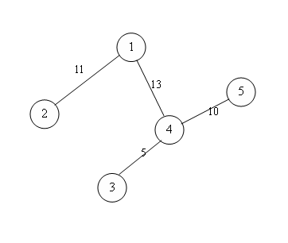
【例题】 POJ 3585 Accumulation Degree
给一棵树形图，每条边有流量限制，问以哪个点为源可得最大总流量。输出最大总流量。对于某点，流入的流量与流出的流量必须严格相等。
以右图为例： 1:11+13=24 2:11=11 3:5=5 4:11+10+5=26 5:10=10
答案为26

Slide 12

【分析】 POJ 3585 Accumulation Degree
先以任意一点作为root源，通过树形dp求出流量大小。
设$d_{root}[i]$ 表示以i作为根的子树(总的根是root) 的最大流量。
明显的有 $d_{root}\left[i\right]=sum\{min⁡(d_{root}\left[j\right],w[i,j])\}$ 其中j是i的儿子，w[i,j]是i到j的流量限制。
此时求出了以root为源的各点流量大小。

Slide 13

【分析】 POJ 3585 Accumulation Degree
先以任意一点作为root源，通过树形dp求出流量大小。
设$d_{root}[i]$ 表示以i作为根的子树(总的根是root) 的最大流量。
明显的有 $d_{root}\left[i\right]=sum\{min⁡(d_{root}\left[j\right],w[i,j])\}$ 其中j是i的儿子，w[i,j]是i到j的流量限制。
边界条件：j是叶子时，无需dfs(j),直接$d_{root}\left[i\right]=sum\{w[i,j]\}$
此时求出了以root为源的各点最大流量。

Slide 14
【分析】 POJ 3585 Accumulation Degree
二次扫描 与 换根法 替代 根枚举。
朴素的思路是枚举所有的点，做一次树形dp，最后比较答案。但数据范围较大，这样极易超时。考虑换根法。
当前已经求出以root为根时的各点最大流量。若此时将root换成原root的某个子节点，可以发现：大部分的点的最大流量并没有太多变化，区别仅仅是原root变成了新root的子节点。（父子关系交换）
不妨令f[x]表示以x为root时的最大流量，明显有f[root]=d[root]

Slide 15
【分析】 POJ 3585 Accumulation Degree
从根x换到根y
f[y]=d[y]+min(f[x]-min(d[y],w[x,y]),w[x,y])
解释：d[x]是原先的最大流量，流经x->y边的流量是min(d[y],w[x,y]) 换根后，x是y的子节点，y是x的父亲，删去这部分后剩下的就是“以y为根时，x节点的最大流量”
与w[x,y]进行比较：求出以y为根时，流经y->x边的流量，加上本身的d[y],即为以y为root的最大流量。
明显的，这是以原根作为起点，逐渐向外扩散的换根法，也是所谓的二次扫描。所以再一次的树形dp，即可求出答案。

Slide 16
【提示】 POJ 3585 Accumulation Degree
换根二次扫描是常见的“以每个点为根求最值”问题的解法。先确定一个根，求一次答案，然后向外扩散换根，修补之间的误差即可。
叶子节点的判断：记录度数，度为1的就是叶子。
对于本题，注意边界问题。当求最大流量求到叶子时/换根时换到叶子时需要特殊对待。

Slide 17
【例题】 HDU2196 Computer
问树上对于每个点而言的最远点的距离。例如1 – 2 – 3 – 4 – 5 的结构，对于1而言最远的是5，距离为4，对于3而言最远的是1和5,距离为2.每个点都要输出一个最远距离。
范围：点数<=10000 ，距离和<10^9

Slide 18
【分析】 HDU2196 Computer
先确定一个点作为根，不妨设点1为root，此时是一颗有根树。
令dp[i]（当前是以1为root的树）为以i作为根的子树中所有点到i的最远距离。通过一遍dfs即可将dp[i]求出来。
dp[i] = max{dp[j]+w[i,j]} ,j是i的子节点
下面考虑换根的思想

Slide 19
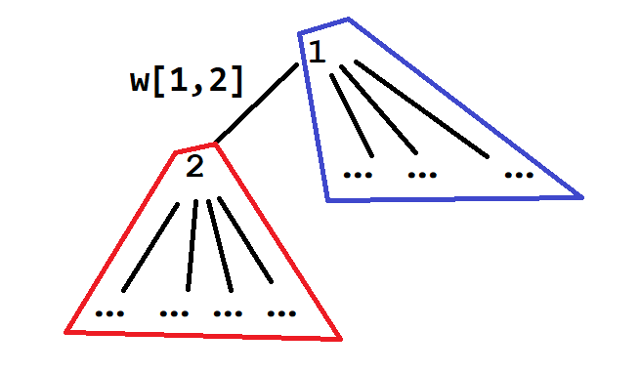
【分析】 HDU2196 Computer
此时对1节点答案已经求出，就是dp[1] 。考虑如图这个情况
此时想求以2作为root时的答案。 max(红子树的点到2最远距离, w[1,2]+蓝子树的点到1的最远距离);
红子树的点到2最远距离就是dp[2],而蓝子树的部分没有求解。
故：只靠一个dp[i]是不足以满足全部的要求的。

Slide 20
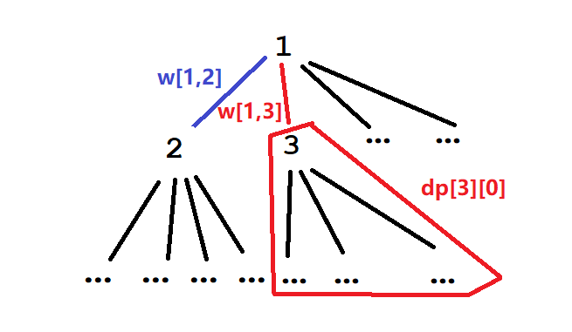
【分析】 HDU2196 Computer
改进：记dp[i][0] 表示： i节点向下所能走到的最远距离(原dp[i])。 新增：记dp[i][1] 表示：i节点向上经过父亲节点所能得到的最远距离。
一遍dfs求出了dp[i][0]。讨论i=1的情况。
求出到i的最远路径经过了哪个子节点。（枚举子节点，记录是哪个j让dp[j][0]+w[i,j]取到最大值）记这个节点是k。（i->k->...可获得最远路径）
对于i的其他子节点j（非k子节点） 其dp[j][1]=w[i,j]+w[i,k]+dp[k][0]
对应如图情况，dp[2][1]=w[1,2]+w[1,3]+dp[3][0]

Slide 21
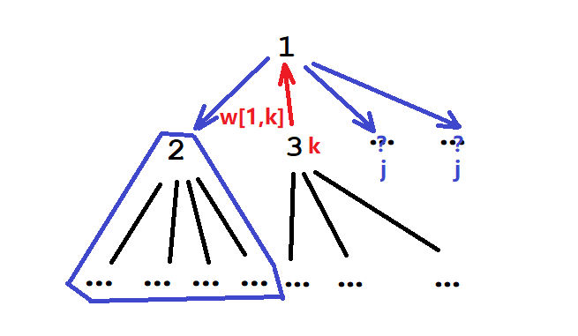
【分析】 HDU2196 Computer
除了k的子节点的dp[][1](经过父节点的最远距离)都求出来了，对于k本身的dp[k][1]怎么求呢？
以图为例，dp[k][1]=w[1,k]+max{w[1,j]+dp[j][0]} (j!=k)
做完了吗？并没有。
目前的dp[2][1],dp[3][1] ... 都是 局限在以1为根的树内的。1是总根， 这样做的确没问题，但如果层次更深， 就不能这么理解了。

Slide 22
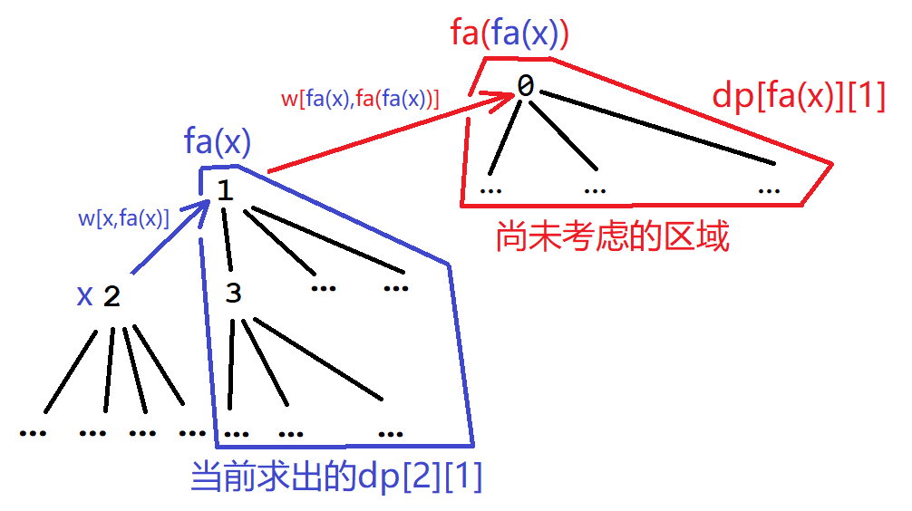
【分析】 HDU2196 Computer
如图，以2为例，刚刚的过程结束后仅考虑了蓝色部分到2的最远距离，而红色部分到1再到2的情况没有被计算入内。
所以，对于1的所有子节点x有
dp[x][1]=max{dp[x][1], w[x,fa(x)]+w[fa(x),fa(fa(x))] +dp[fa(x)][1]}
当然，这也是一个从根往下 递归深入的过程。(再次dfs)

Slide 23
【分析】 HDU2196 Computer
此后，对于某个点的答案，可以通过dp[i][0]与dp[i][1]中取较大值来得到。
此题理解起来比较复杂，可以参考 http://hzwer.com/4917.html Hzwer大佬的代码，结合之前的讲解加以理解。

Slide 24
【例题】 CF gym 102222G
有n个城市，有n-1条路，路上边权代表距离。构成一棵树。 要建m个工厂，且只能建在叶子节点上。 问这m个工厂 (任意两个工厂间的距离的和) 的最小值。
树形DP，考虑边对答案的贡献。 设dp[u][j] 表示以u为根节点的子树上建j个工厂的最小权值和（子树中边对最终答案的贡献和）。
状态转移方程： dp[u][j]=min(dp[u][j],dp[u][j-k]+dp[v][k]+w*k*(m-k)) w是u到v的权值， k*(m-k) 是这条边在最终答案中计算的次数 w*k*(m-k)就是这条边对最终答案的贡献

Slide 25
【例题】 CF gym 102222G
有n个城市，有n-1条路，路上边权代表距离。构成一棵树。 要建m个工厂，且只能建在叶子节点上。 问这m个工厂 (任意两个工厂间的距离的和) 的最小值。
树形DP，考虑边对答案的贡献。 设dp[u][j] 表示以u为根节点的子树上建j个工厂的最小权值和（子树中边对最终答案的贡献和）。
状态转移方程： dp[u][j]=min(dp[u][j],dp[u][j-k]+dp[v][k]+w*k*(m-k)) w是u到v的权值， k*(m-k) 是这条边在最终答案中计算的次数 w*k*(m-k)就是这条边对最终答案的贡献

